Slide 1
EXPERIMENTACIÓN MUSICAL en diferentes páginas web

Slide 2
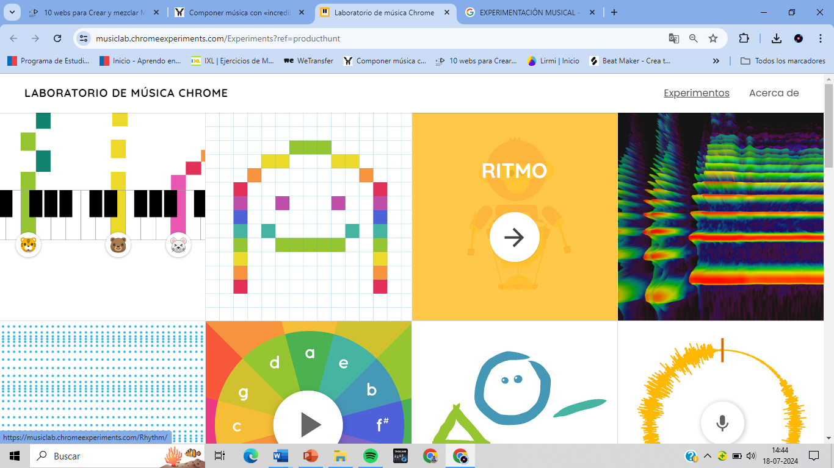
GOOGLE MUSIC LAB

Slide 3
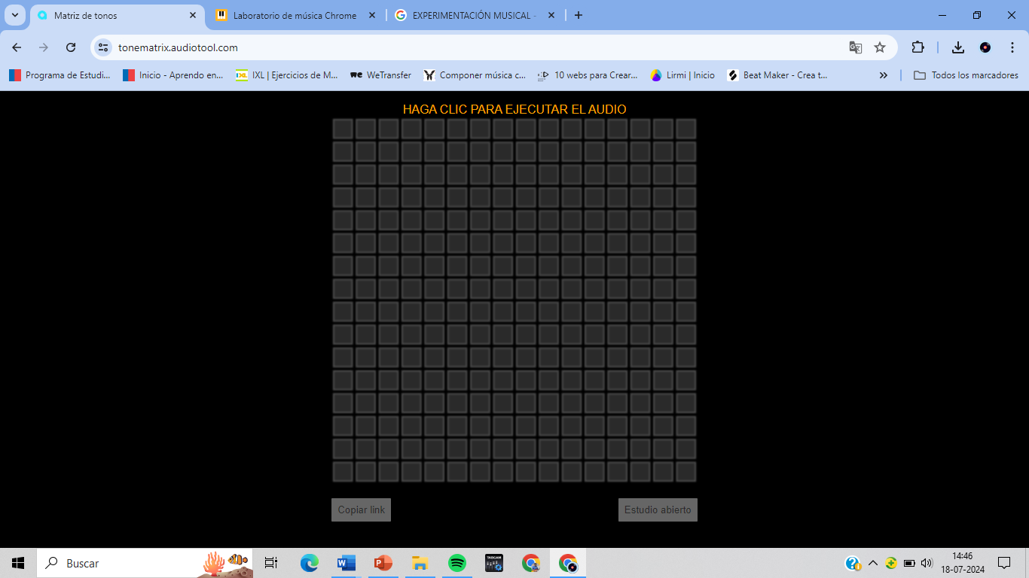
TONEMATRIX

Slide 4
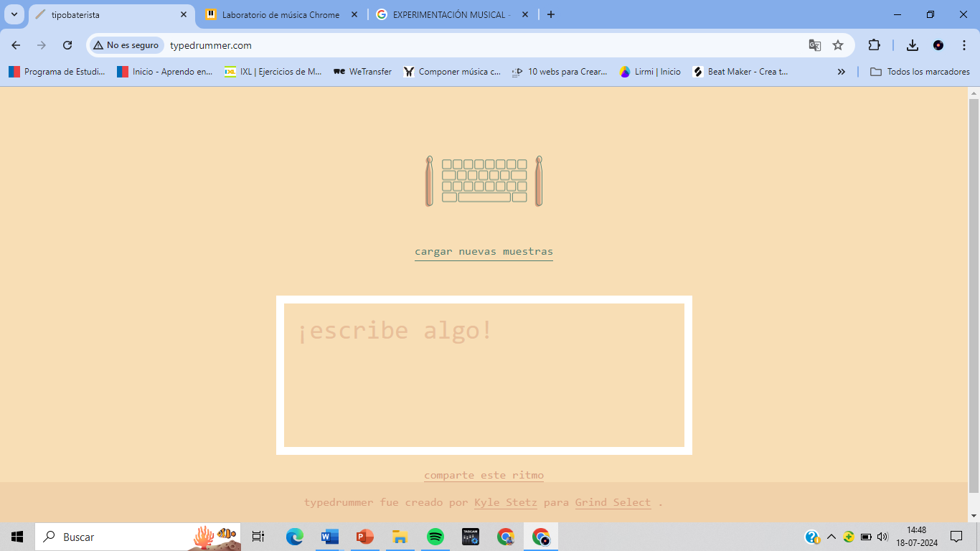
TYPE DRUMMER

Slide 5
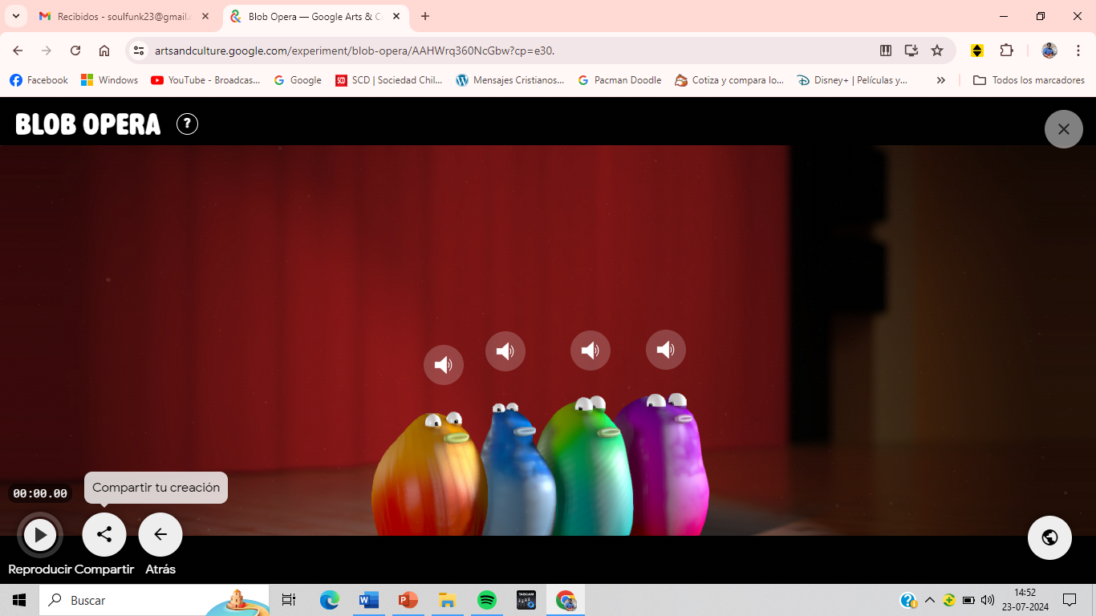
BLOB OPERA

Slide 6
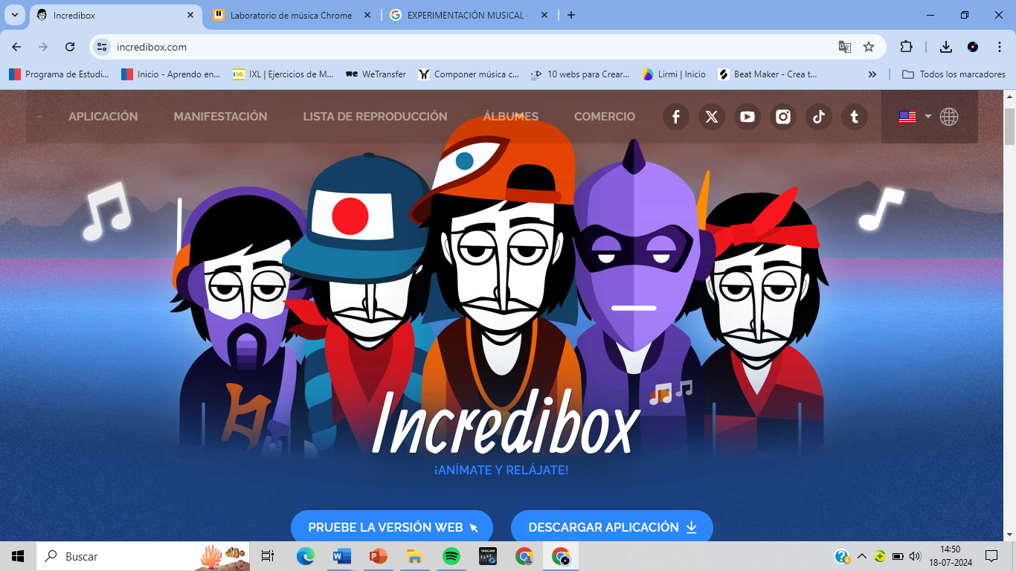
INCREDIBOX

Slide 7
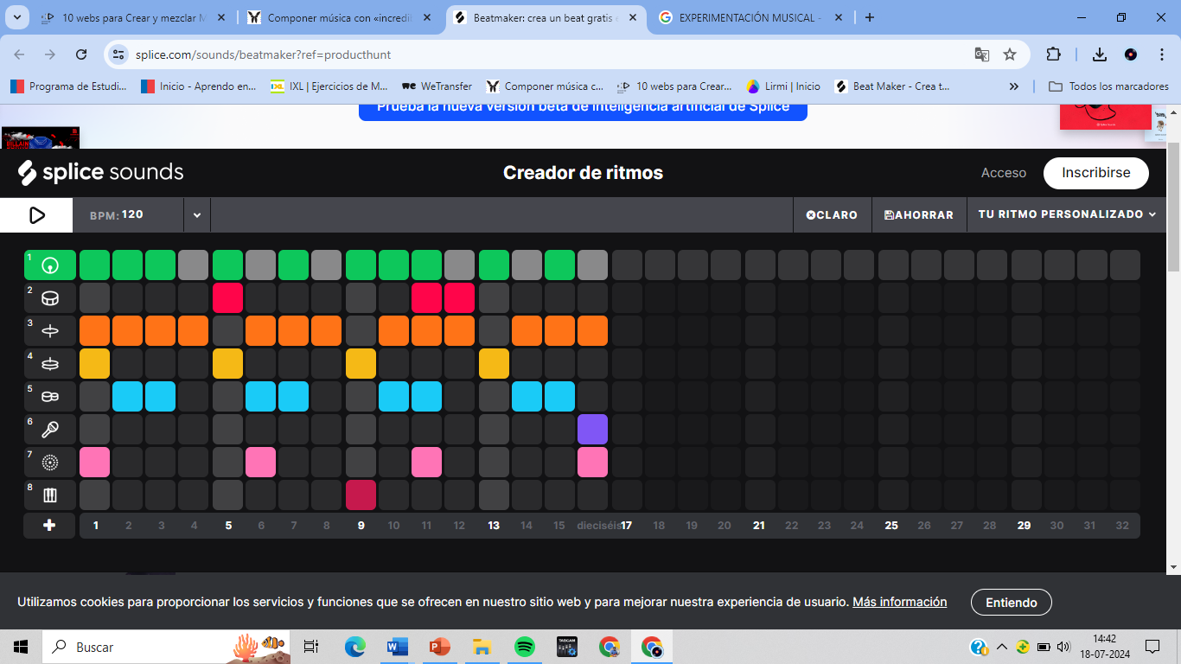
SPLICE BEATMAKER

Slide 8
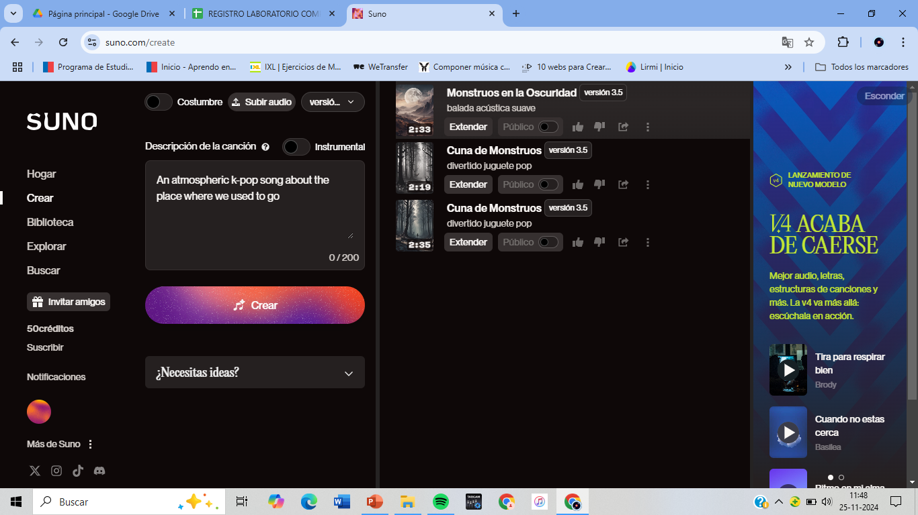
WWW.SUNO.COM
Creador de canciones

